Slide 1
소프트웨어 프로젝트
졸업작품 계획
2017-03-15
최윤성 / 2010097080

Slide 2
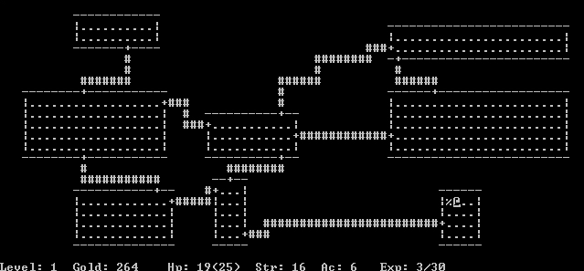
2D Roguelike game
Roguelike 게임이란?
최초의 로그라이크 게임 rogue의 시작화면. (Rogue게임과 비슷한 것)
아이템, 맵, 몬스터 등 거의 모든 요소에 랜덤을 부여하여 게임을 반복플레이를 할 때에 전과 다른 상황을 부여함.

Slide 3
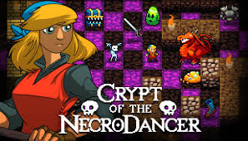
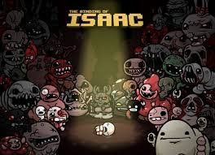
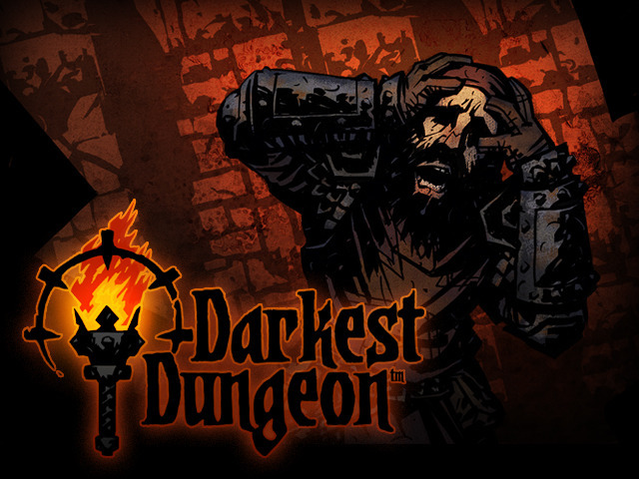
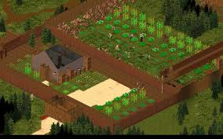
스팀에서 판매하는 2d 로그라이크 게임들.

Slide 4
로그라이크 게임의 매력
어려운 난이도
한 번 캐릭터가 죽으면 다시 살아날 수 없다.
언제든 쌓아온 모든 것이 물거품이 될 수 있다는 것에서 특유의 긴장감을 제공한다.

Slide 5
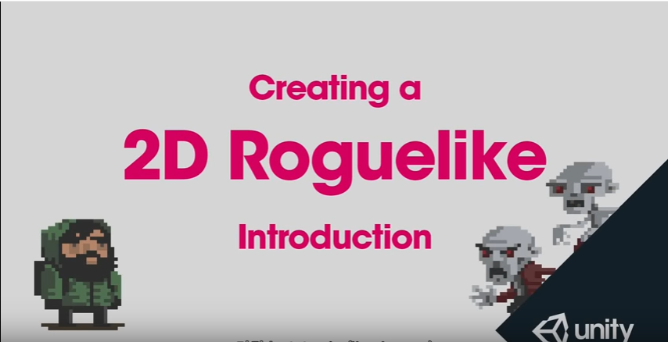
목표 : Unity Engine 을 사용하여 2D게임을 만들기.

Slide 6
만들어 보려는 게임의 구상
좀비 컨셉의 생존 건축경영게임
배경은 좀비 아포칼립스.
체력, 감염 확률, 스트레스, 배고픔, 무게 등을 수치로 표시
한정된 맵을 배경으로 캐릭터를 조종해서 원하는 건물(혹은 지역)을 거점으로 삼아 재료를 공수해가며 건축, 보수를 합니다. 문과 창문에 바리케이트를 치기도 하고, 필드에 함정을 만들기도 합니다.
그리고 바리케이트를 친 건물을 어떤 용도로 사용할지 설정하여
생활공간이나, 무기고, 식량창고 등등의 용도를 만듬.
게임의 목표는 최대한 오래 살아남기.

